Slide 1
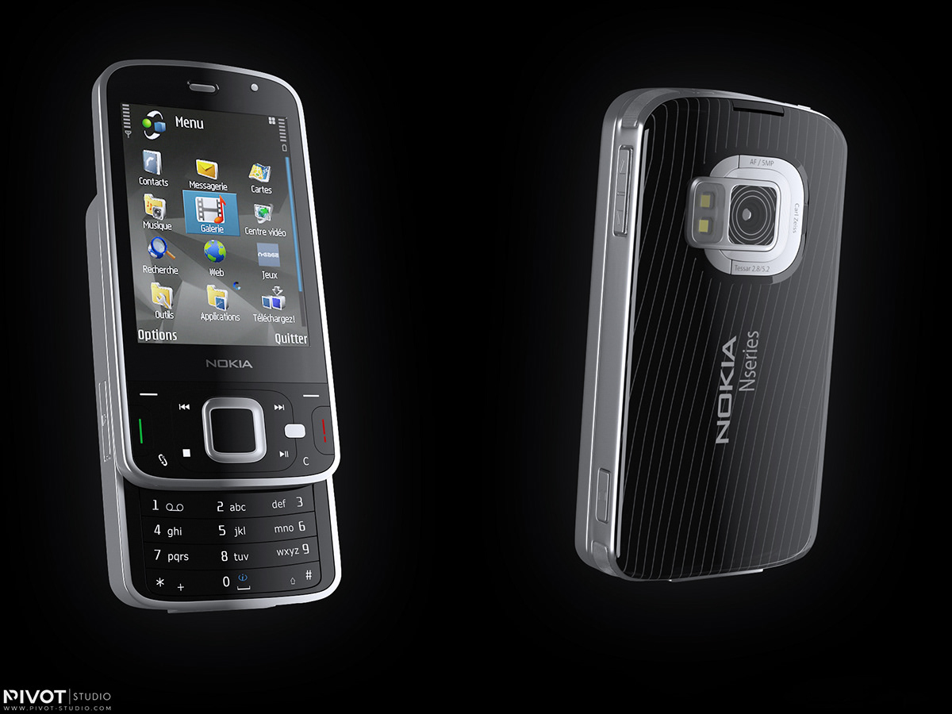
2011
2010
Nokia N96
Екран: TFT, 16 млн. кольорів, 240x320, 2.8
Мультимедіа: Фотокамера 5 мегапікселей, спалах, запис відеороликів MP3-плеєр Вбудована пам’ять: - 16 Гб, картка пам'яті microSD до 8 Гб
Дзвінки: 3 години 40 хвилин Час очікування: 220 годин
2009
2008
2007
2006
2005

Slide 2
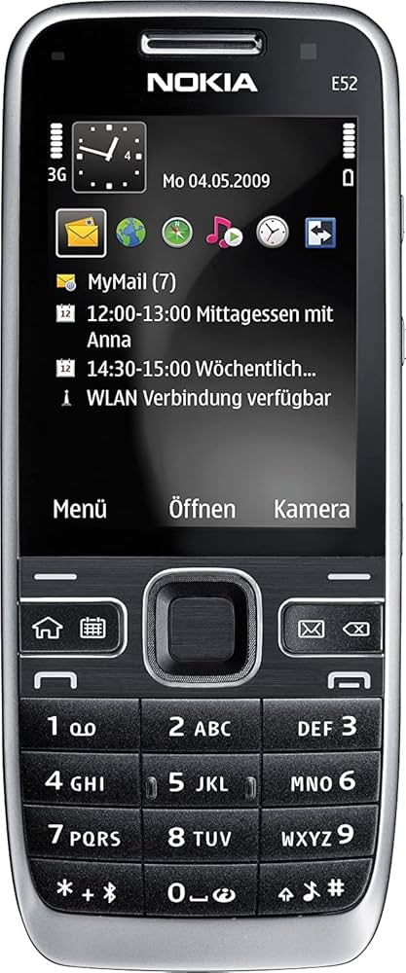
2012
2011
Nokia Е52
Екран: TFT, 16 млн. кольорів, 240x320, 2.8
Мультимедіа: Фотокамера 3.2 мегапікселей, Bluetooth, USB, WLAN
Вбудована пам’ять: - 32 Гб, картка пам'яті microSD до 64 Гб
Дзвінки: 3 години 40 хвилин Час очікування: 220 годин
2010
2009
2008
2007
2006

Slide 3
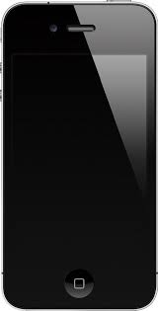
2013
2012
iPhone 4
Екран: IPS TFT, 16.78, сенсорний 3.5', 640 x 960
Мультимедіа: Фотокамера 5 мегапікселей, Wi-Fi, GPS, EDGE, HSDPA
Вбудована пам’ять: - 8 Гб, картка пам'яті microSD - нема
Дзвінки: 1420 mAh до 14 години
Час очікування: 300 годин
2011
2010
2009
2008
2007

